Slide 1
Αρχιμήδης
Ο επιχειρηματικός επιταχυντής του
Εθνικού και Καποδιστριακού Πανεπιστημίου Αθηνών

Slide 2
Ποιοι είμαστε | Σε ποιους απευθυνόμαστε | Τι προσφέρουμε | Ομάδες | Αίτηση Συμμετοχής | Επικοινωνία
ΣΚΟΠΟΣ
Η προώθηση της επιχειρηματικότητας μεταξύ των μελών της πανεπιστημιακής κοινότητας.
Η επιτάχυνση της επιχειρηματικής διαδικασίας από την ιδέα στην αγορά.
Η δημιουργία βιώσιμων επιχειρήσεων.
Η ΟΜΑΔΑ
Νικόλαος Μυλωνάς | Αντώνης Λιβιεράτος | Βασίλης Σιέμος
Επιστημονικός Υπεύθυνος Διευθυντής | Επιστημονικός Σύμβουλος | Υπεύθυνος Λειτουργίας Επιχειρηματικού Επιταχυντή
Γιάννης Δημητρακόπουλος | Νικολέττα Κολιοπούλου | Κατερίνα Μακρή
Υπεύθυνος Λειτουργίας Γραφείου Μεταφοράς Τεχνολογίας | Διοικητική Υποστήριξη | Διοικητική Υποστήριξη

Slide 3
Ποιοι είμαστε | Σε ποιους απευθυνόμαστε | Τι προσφέρουμε | Ομάδες | Αίτηση Συμμετοχής | Επικοινωνία
Επιχειρηματικές ομάδες των οποίων τουλάχιστον ένα μέλος είναι και μέλος της πανεπιστημιακής κοινότητας του Εθνικού και Καποδιστριακού Πανεπιστημίου Αθηνών, ως εξής:
προπτυχιακοί και μεταπτυχιακοί φοιτητές (συμπεριλαμβανομένων και των φοιτητών που συμμετέχουν σε προγράμματα ανταλλαγής, π.χ. Erasmus)
ερευνητές
μέλη ΔΕΠ
διοικητικοί υπάλληλοι
απόφοιτοι
επισκέπτες ερευνητές/καθηγητές.
Οι επιχειρηματικές ομάδες θα μπορούν να ωφελούνται των υπηρεσιών του Επιχειρηματικού Επιταχυντή για προκαθορισμένο διάστημα σε οποιοδήποτε στάδιο από την αρχική σύλληψης της επιχειρηματικής ιδέας μέχρι και 3 χρόνια μετά την ίδρυση της επιχείρησής τους.

Slide 4
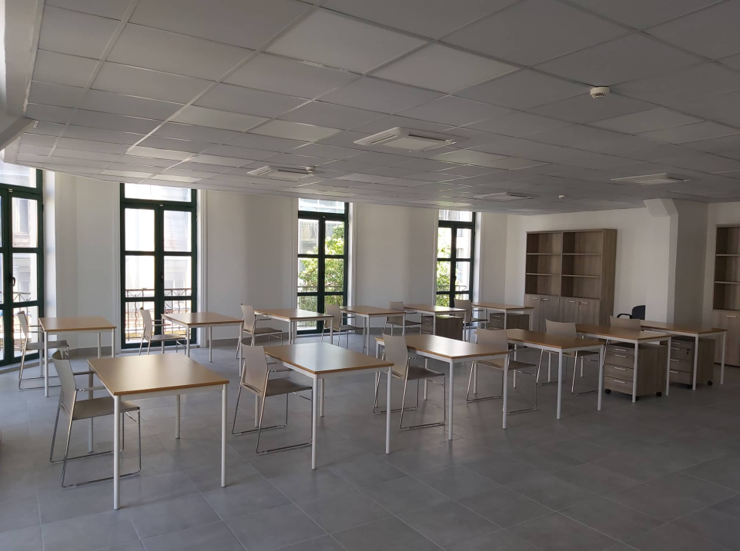
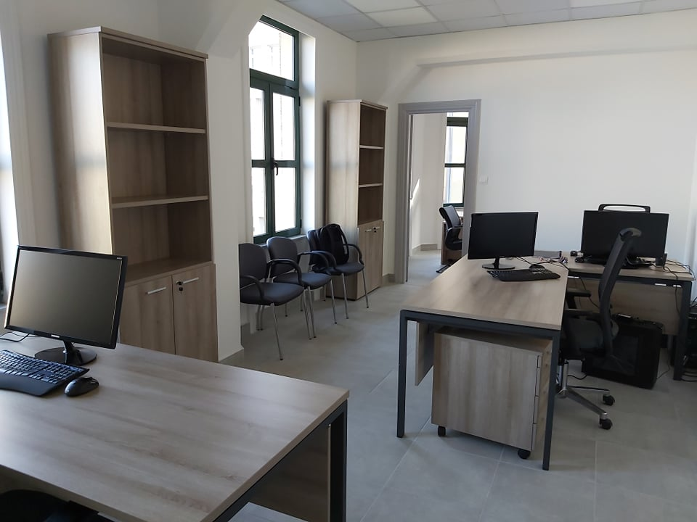
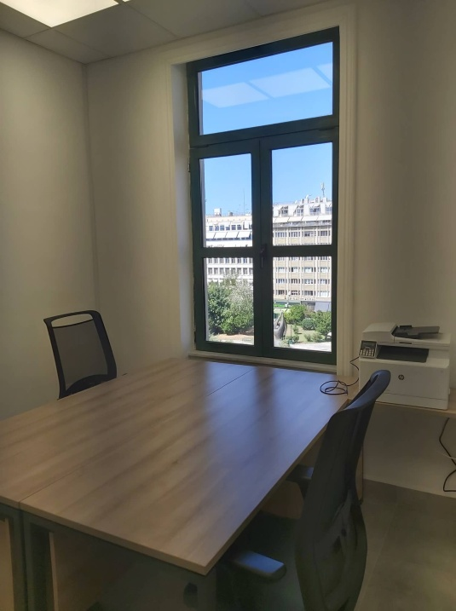
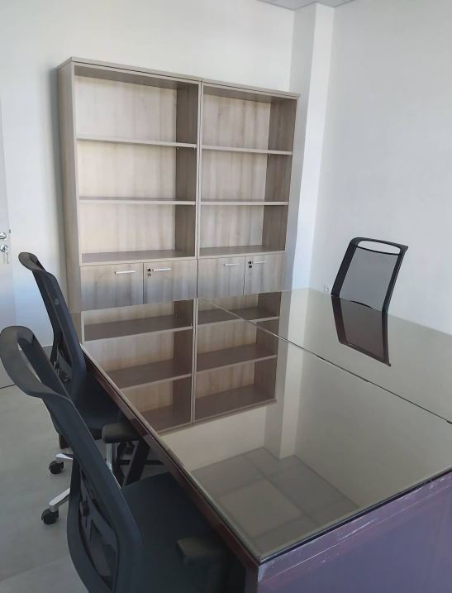
Ποιοι είμαστε | Σε ποιους απευθυνόμαστε | Τι προσφέρουμε | Ομάδες | Αίτηση Συμμετοχής | Επικοινωνία
Χώροι εργασίας | Συμβουλευτικές υπηρεσίες | Εκπαίδευση | Mentoring | Δικτύωση | Πληροφόρηση
Οι επιχειρηματικές ομάδες θα έχουν τη δυνατότητα να στεγάζουν τις δραστηριότητές τους στους χώρους του Επιχειρηματικού Επιταχυντή. Οι χώροι εργασίας περιλαμβάνουν γραφεία και αίθουσες συναντήσεων.

Slide 5
Ποιοι είμαστε | Σε ποιους απευθυνόμαστε | Τι προσφέρουμε | Ομάδες | Αίτηση Συμμετοχής | Επικοινωνία
Χώροι εργασίας | Συμβουλευτικές υπηρεσίες | Εκπαίδευση | Mentoring | Δικτύωση | Πληροφόρηση
Εξατομικευμένες συμβουλευτικές υπηρεσίες από εξειδικευμένους συμβούλους (Μητρώο Συμβούλων). Σε κάθε επιχειρηματική ομάδα ανατίθεται ένας επικεφαλής σύμβουλος ο οποίος έχει και την ευθύνη της συνολικής παρακολούθησης της ομάδας.
Για την παροχή των υπηρεσιών αξιοποιείται η μεθοδολογία της Λιτής Επιχειρηματικής Εκκίνησης (Lean Startup), προσαρμοσμένη στις ανάγκες των συμμετεχόντων επιχειρήσεων. Οι συμμετέχοντες καλούνται με την υποστήριξη των συμβούλων:
να προσδιορίσουν το επιχειρηματικό τους μοντέλο με την τεχνική του καμβά επιχειρηματικού μοντέλου (Business Model Canvas),
να ερευνήσουν τις ανάγκες της αγοράς στην οποία απευθύνονται,
να δημιουργήσουν ένα ελάχιστα βιώσιμο προϊόν/υπηρεσία,
να λάβουν ανατροφοδότηση για την επιχειρηματική τους ιδέα και το προϊόν/υπηρεσία τους από τους δυνητικούς πελάτες,
να παρουσιάσουν το τελικό τους επιχειρηματικό μοντέλο.

Slide 6
Ποιοι είμαστε | Σε ποιους απευθυνόμαστε | Τι προσφέρουμε | Ομάδες | Αίτηση Συμμετοχής | Επικοινωνία
Χώροι εργασίας | Συμβουλευτικές υπηρεσίες | Εκπαίδευση | Mentoring | Δικτύωση | Πληροφόρηση
Αρχική (βασική) εκπαίδευση σε όλες τις ομάδες που εισάγονται στον Επιχειρηματικό Επιταχυντή.
Εξατομικευμένη εκπαίδευση κατόπιν ανάλυσης των εκπαιδευτικών αναγκών της κάθε ομάδας.
Ενδεικτικά θέματα στα οποία θα εκπαιδεύονται οι ομάδες είναι:
Lean Startup
Χρηματοδότηση νεοφυών επιχειρήσεων
Μάρκετινγκ
Branding
Χρηματοοικονομικά
Διαχείριση δικαιωμάτων διανοητικής ιδιοκτησίας
Ψηφιακή επικοινωνία
Επιχειρηματικό σχέδιο
Θεσμικό και φορολογικό πλαίσιο
Τεχνικές παρουσιάσεων
Την εκπαίδευση θα προσφέρουν καθηγητές του ΕΚΠΑ και εξειδικευμένα στελέχη της αγοράς.

Slide 7
Ποιοι είμαστε | Σε ποιους απευθυνόμαστε | Τι προσφέρουμε | Ομάδες | Αίτηση Συμμετοχής | Επικοινωνία
Χώροι εργασίας | Συμβουλευτικές υπηρεσίες | Εκπαίδευση | Mentoring | Δικτύωση | Πληροφόρηση
Ο Επιχειρηματικός Επιταχυντής έχει δημιουργήσει ομάδα (εθελοντών) μεντόρων (Δίκτυο Μεντόρων) διάφορων ειδικοτήτων οι οποίοι και υποστηρίζουν τις επιχειρηματικές ομάδες. Οι μέντορες είναι, είτε μέλη της ακαδημαϊκής κοινότητας του πανεπιστημίου, είτε μέλη της επιχειρηματικής κοινότητας.

Slide 8
Ποιοι είμαστε | Σε ποιους απευθυνόμαστε | Τι προσφέρουμε | Ομάδες | Αίτηση Συμμετοχής | Επικοινωνία
Χώροι εργασίας | Συμβουλευτικές υπηρεσίες | Εκπαίδευση | Mentoring | Δικτύωση | Πληροφόρηση
Ο Επιχειρηματικός Επιταχυντής αναλαμβάνει να δικτυώσει τις επιχειρηματικές ομάδες με επιχειρήσεις και οργανισμούς καθώς και με άλλες ομάδες που στεγάζονται (ή στεγάζονταν στο παρελθόν) σε αυτόν.

Slide 9
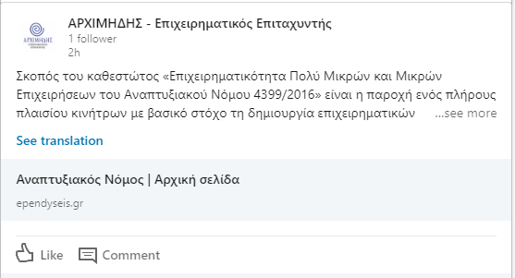
Ποιοι είμαστε | Σε ποιους απευθυνόμαστε | Τι προσφέρουμε | Ομάδες | Αίτηση Συμμετοχής | Επικοινωνία
Χώροι εργασίας | Συμβουλευτικές υπηρεσίες | Εκπαίδευση | Mentoring | Δικτύωση | Πληροφόρηση
Ο Επιχειρηματικός Επιταχυντής αποτελεί κέντρο πληροφόρησης για θέματα που αφορούν τις νεοφυείς επιχειρήσεις.

Slide 10
Ποιοι είμαστε | Σε ποιους απευθυνόμαστε | Τι προσφέρουμε | Ομάδες | Αίτηση Συμμετοχής | Επικοινωνία
GAMES

Slide 11
Ποιοι είμαστε | Σε ποιους απευθυνόμαστε | Τι προσφέρουμε | Ομάδες | Αίτηση Συμμετοχής | Επικοινωνία
Την αίτηση συμμετοχής μπορείτε να τη συμπληρώσετε ηλεκτρονικά:
https://urlzs.com/Y3qtV

Slide 12
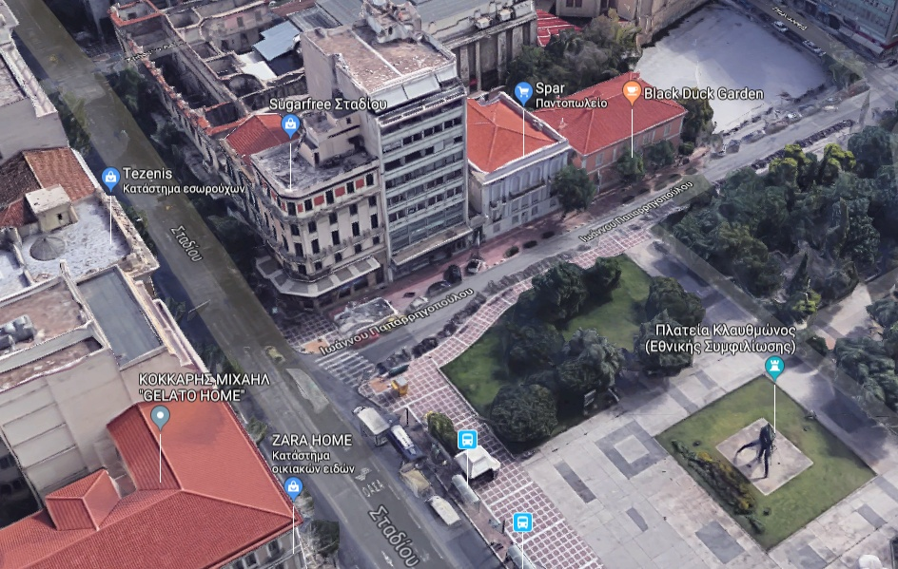
Ποιοι είμαστε | Σε ποιους απευθυνόμαστε | Τι προσφέρουμε | Ομάδες | Αίτηση Συμμετοχής | Επικοινωνία
ΑΡΧΙΜΗΔΗΣ - Επιχειρηματικός Επιταχυντής ΕΚΠΑ
Ιωάννου Παπαρρηγοπούλου 1 (Πλατεία Κλαυθμώνος), Τ.Κ. 105 61, Αθήνα
Τηλ. 210 368 9549 - 52
Website: http://accelerator.archimedes.uoa.gr
Email: accelerator.archimedes@uoa.gr
LinkedIn: https://www.linkedin.com/company/archimedes-accelerator/

